Slide 1
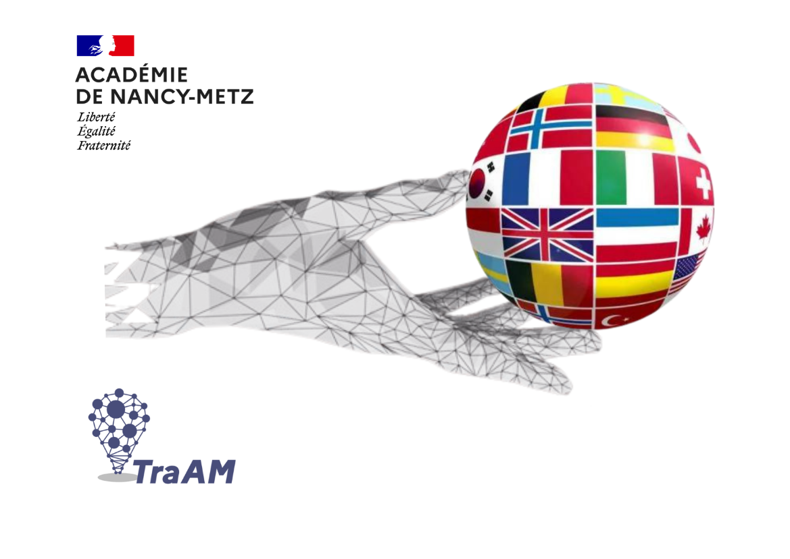
TraAM langues vivantes 2023-2024
Utilisation de l’IA : intégrée à Canva pour modifier le texte (édition magique) et également de création d’images (média magique utilisé par le professeur d’après les écrits des élèves).
Les élèves écriront une description d’un déguisement de carnaval.
L’outil IA sera utilisé pour créer plusieurs versions d’un exercice et pour créer une image à partir des productions écrites des élèves.

Slide 2
Sommaire
Objectifs.
Séquence.
Analyse.

Slide 3
1) Objectifs
→ PE : les élèves écriront une description de leur personnage en utilisant les verbes ser, llevar y tener.
→ Emplois du lexique : couleurs, vêtements, description physique.
→ POC : retrouver quel personnage a été décrit pour créer l’image. Justifier avec porque.
→ POI : critique de l’image obtenue : introduction des verbes à tournure affective.
→ culturels : le carnaval de Barranquilla, mélange des cultures européennes, africaines et indigènes.

Slide 4
2) La séquence:
Etape 1: étude de la vidéo du Carnaval « Muévete y pégate ».
→ ¿Quién? ¿Dónde? ¿Qué está pasando?
Les élèves repèrent les personnages importants : José, el Rey Momo, La reina Cristina, José.
Les élèves emploient de nouveau : Estar suivi du gérondif, le verbe empezar et le verbe acabar.
Ils justifient leurs réponses: “Estamos en Colombia porque vemos los colores de la bandera colombiana”.
“Las señoras están llorando porque José está muriendo.”
Ils écoutent la chanson et ils repèrent le prénom de la reine du carnaval de 2015. (Cristina)
'Muévete y Pégate' - Video oficial del Carnaval de Barranquilla 2015

Slide 5
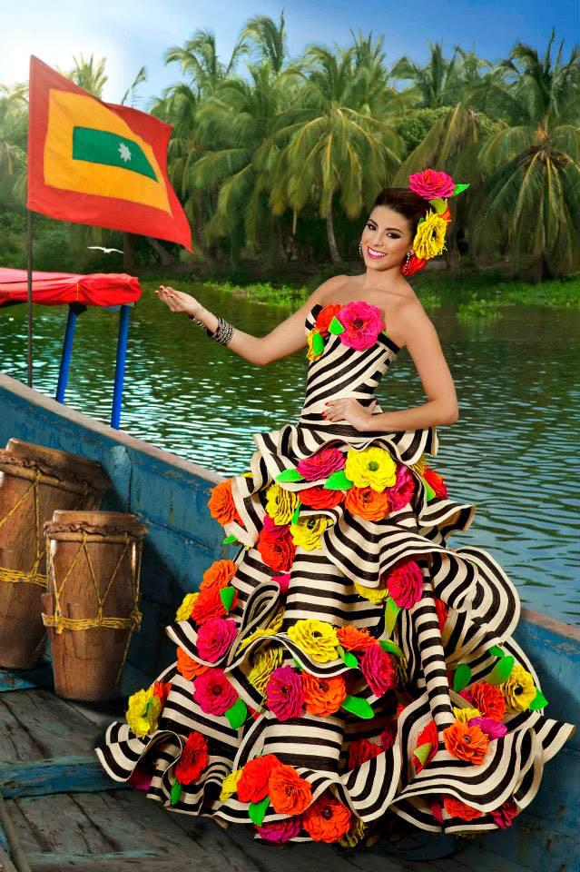
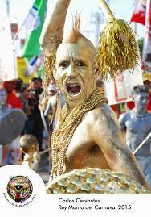
POC : El rey Momo y la reina Cristina.
A partir de photos, les élèves
présentent le roi Momo et la reine Cristina qu’ils ont découvert dans la vidéo.

Slide 6
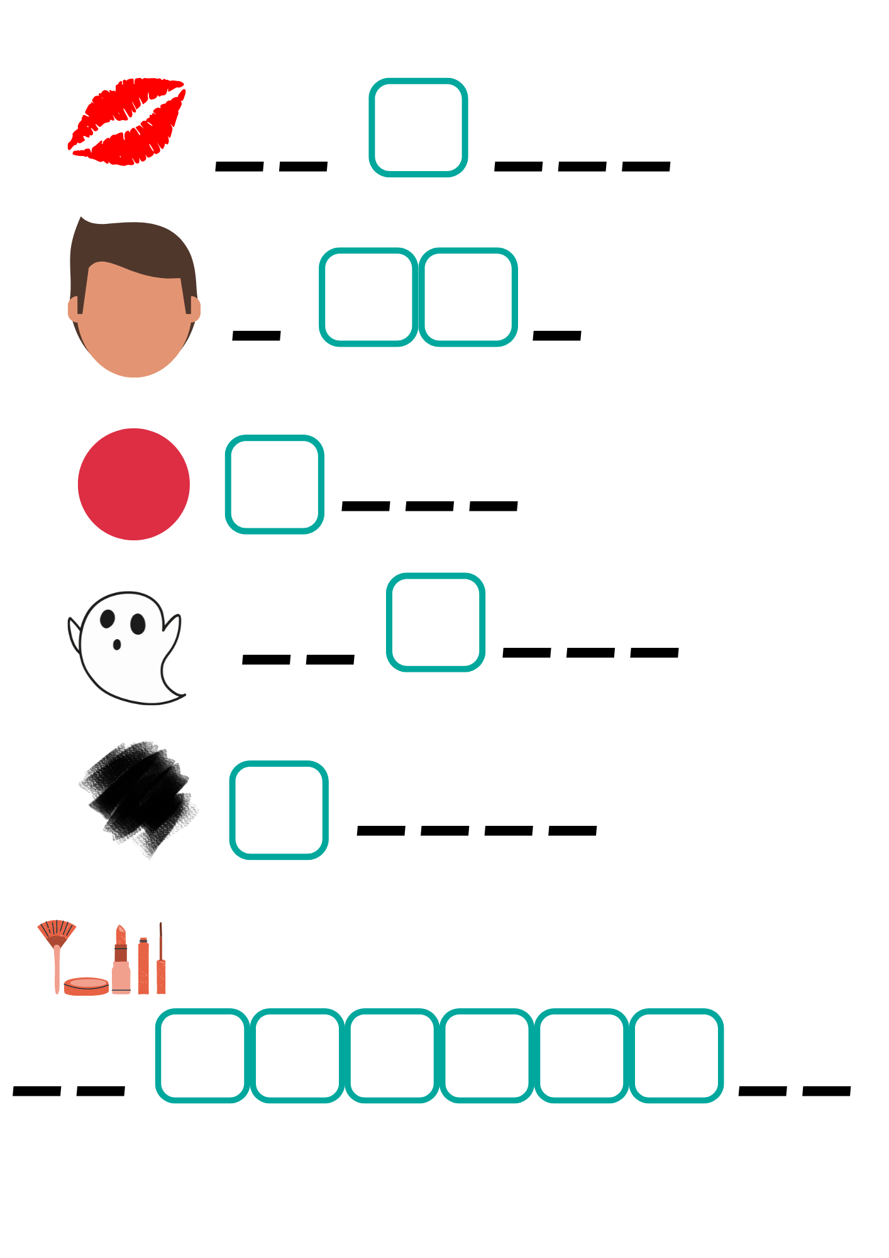
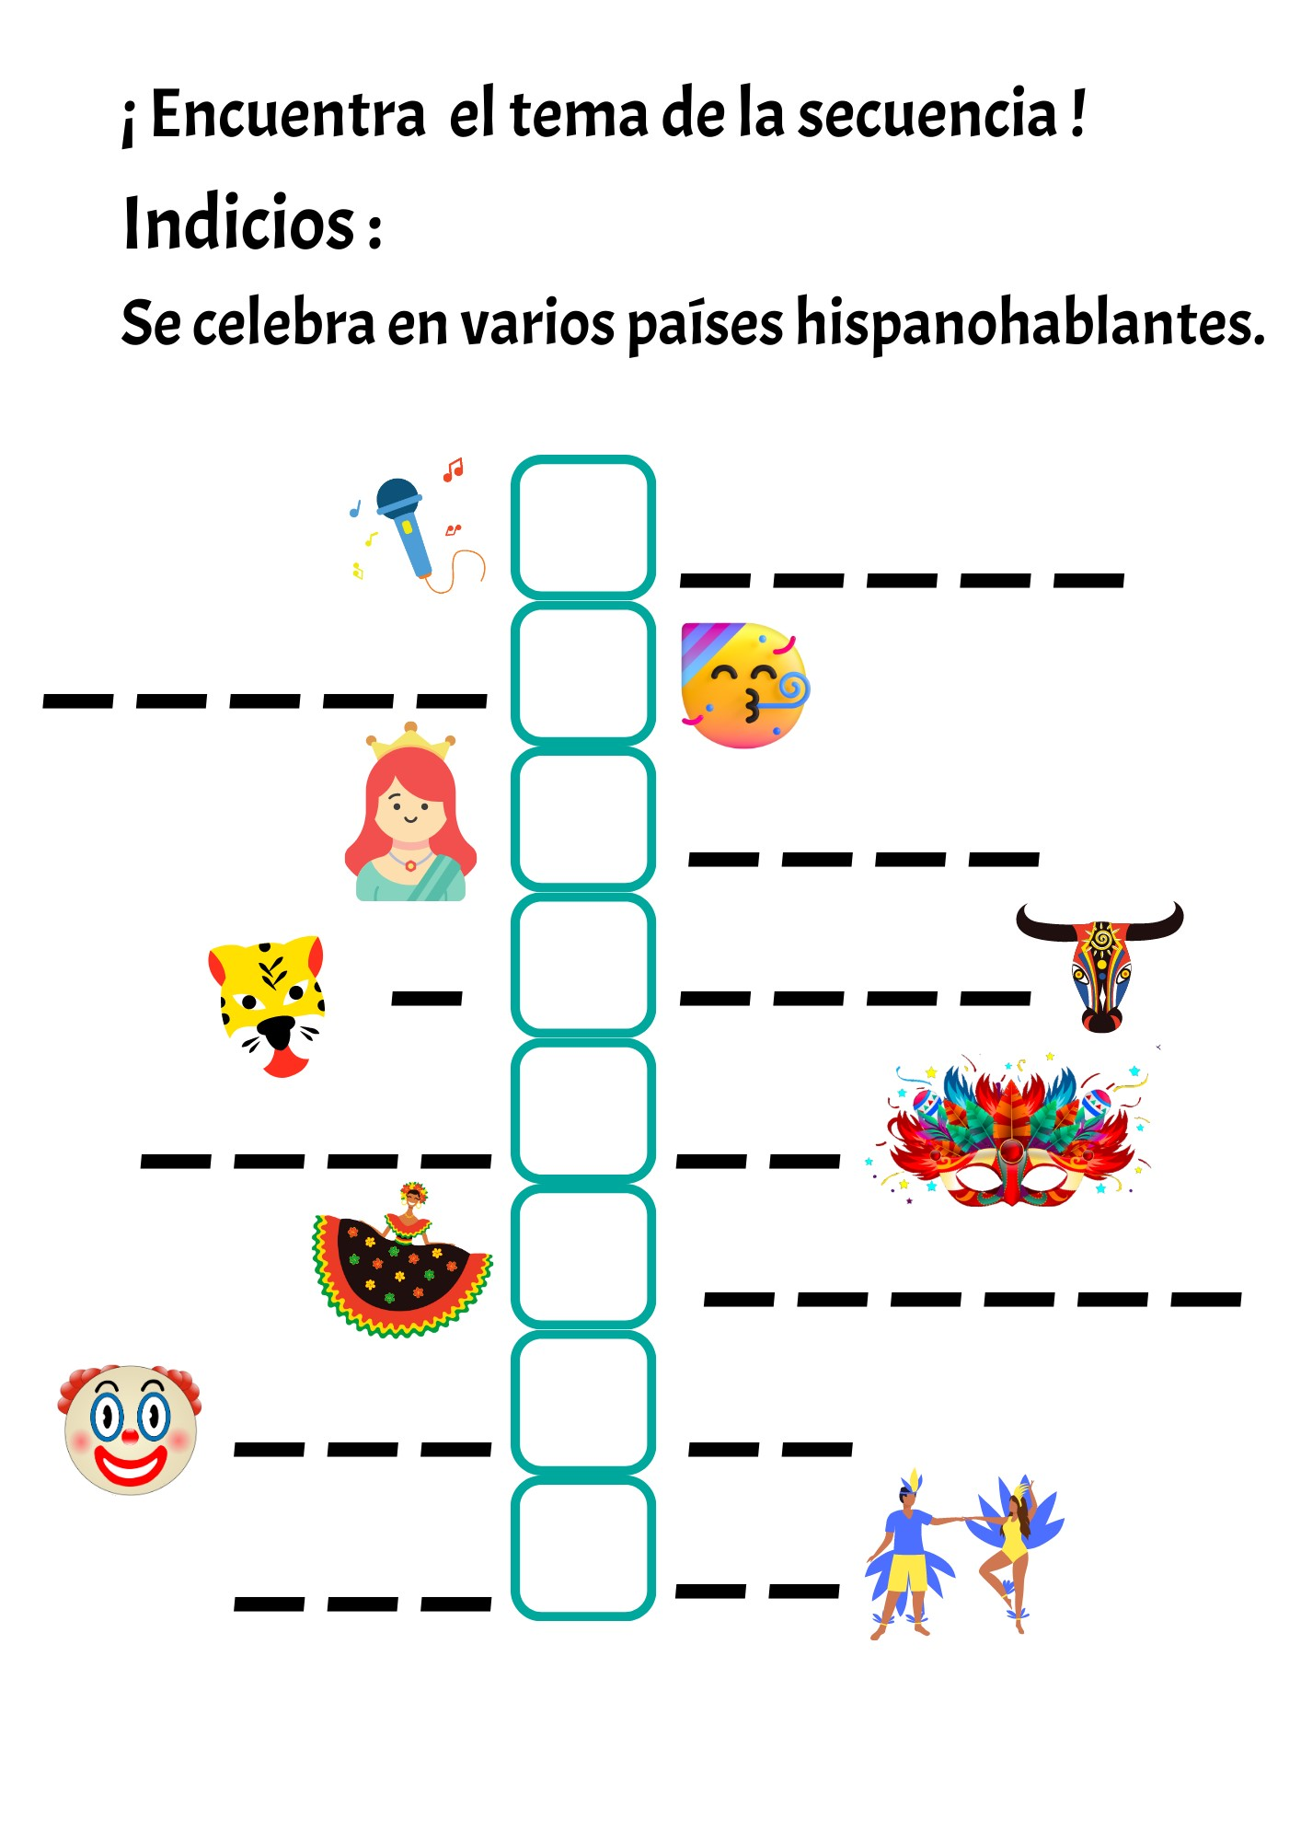
Mots croisés créés avec Canva.

Slide 7
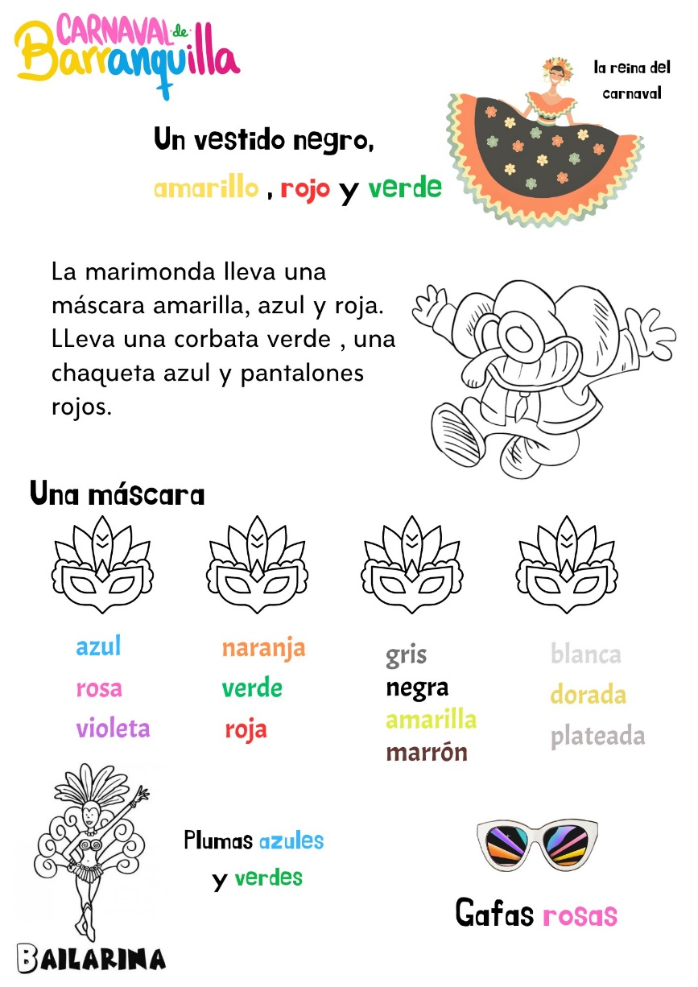
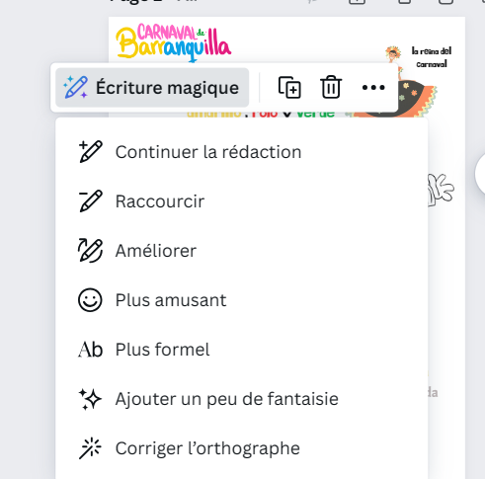
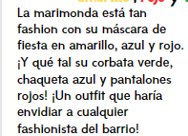
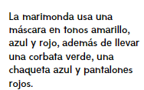
Exercice de CE : coloriage d’après un texte présentant la marimonda.
Canva propose avec l’outil « Écriture magique » de modifier le texte.
→ « Continuer la rédaction » propose un texte hors sujet.
→ « Améliorer » propose un texte d’un niveau trop soutenu pour des élèves de cinquième sans changer les couleurs.
→ « Plus amusant » propose un texte avec des termes en anglais.

Slide 8
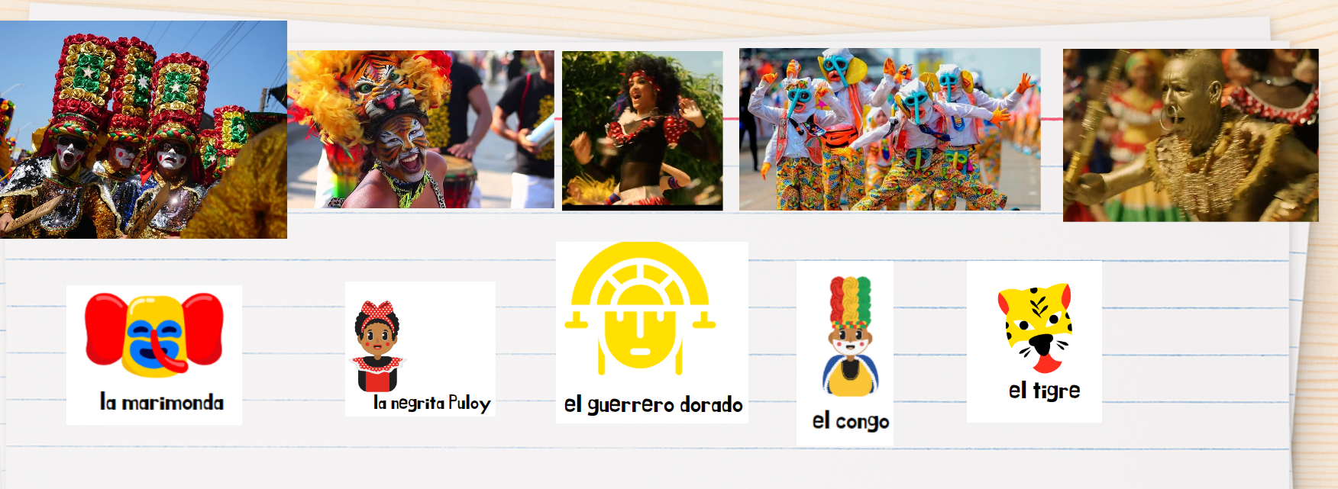
Etape 2 :
On présente les autres déguisements. (Congo, Negrita Puloy, animales ...) et on essaye de trouver leurs origines. On en profite pour expliquer ce que représente « el entierro de Joselito » (la fin du carnaval) et pour associer le carnaval avec les mots « vida » et « alegría ».
Les documents utilisés sont tirés des publications officielles du carnaval sur les réseaux (vidéo de l’arrivée de la reine de 2024 pour « el entierro de José » et vidéo promotionnelle du carnaval).
https://fb.watch/qhuUziMqAa/
https://youtu.be/GolgrT24ORE
https://fb.watch/qhwrwLvwIk/

Slide 9
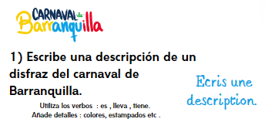
Etape 3 :
Production écrite : en classe, les élèves par groupe écrivent des descriptions de leurs déguisements de carnaval en utilisant les verbes ser, estar et tener. Ils doivent tous employer les couleurs.
Les groupes plus à l’aise peuvent employer estar suivi du gérondif et tenter d’améliorer leurs descriptions avec des sentiments. (Está bailando, está sonriendo, está tocando música , está alegre …) . Les plus rapides peuvent en présenter plusieurs et commencer à créer des images.

Slide 10
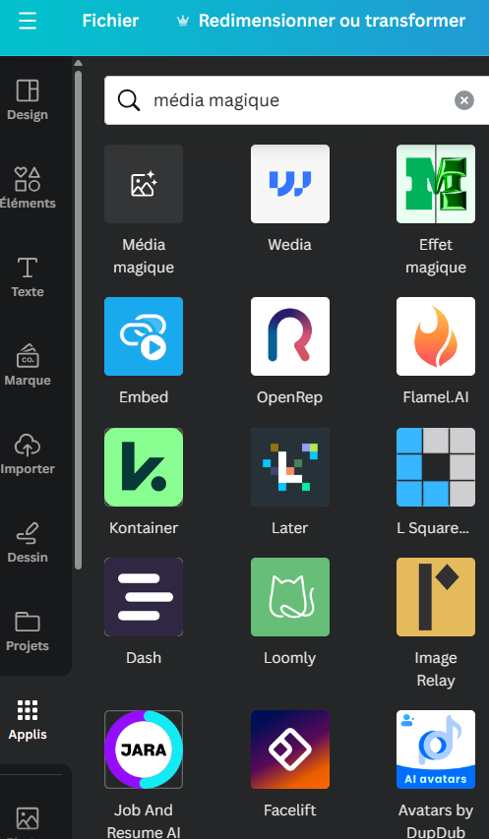
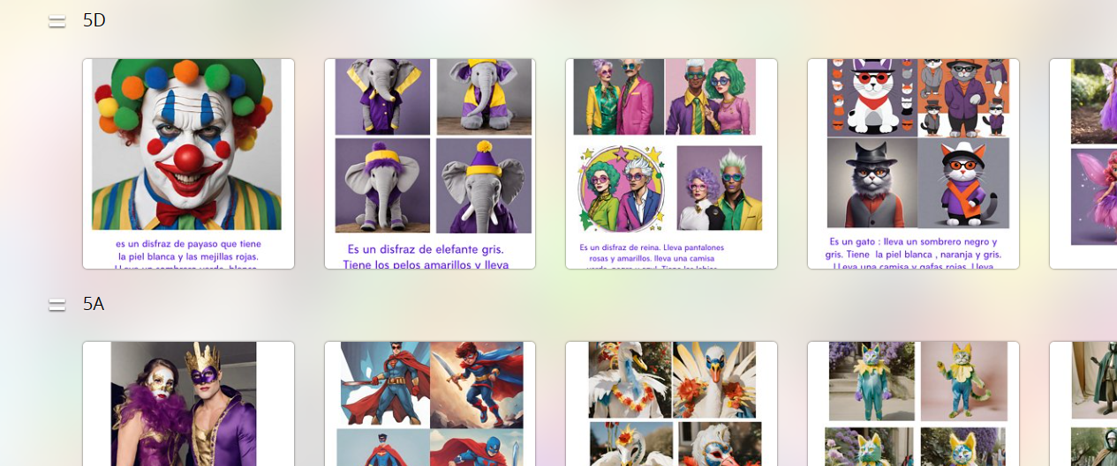
Utilisation de l’outil « Média magique » pour créer des images.
Le professeur crée avec l’outil « media magique » de CANVA les images à partir du texte des élèves et dépose les images dans une collection Pearltrees.
L’application est gratuite mais nécessite la création d’un compte CANVA et donc l’autorisation des parents et du chef d’établissement si l’on veut la faire utiliser par les élèves.

Slide 11
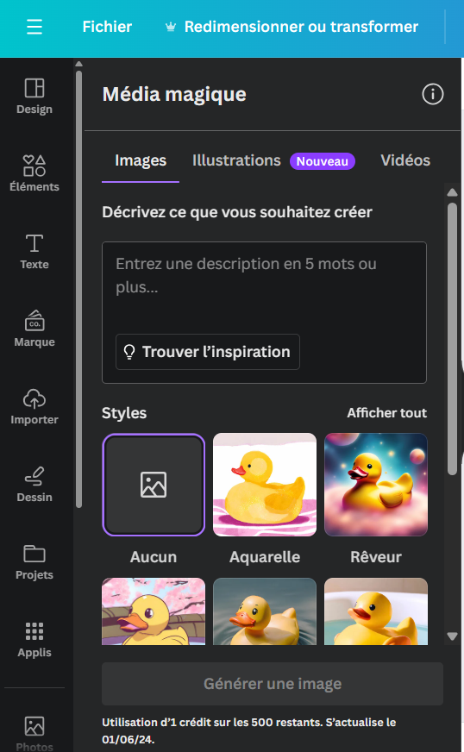
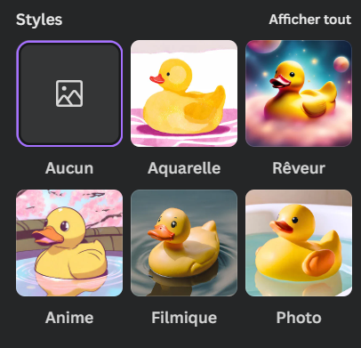
L’outil fonctionne avec un texte en espagnol.
Plusieurs styles disponibles.
Nombre de crédits limité

Slide 12
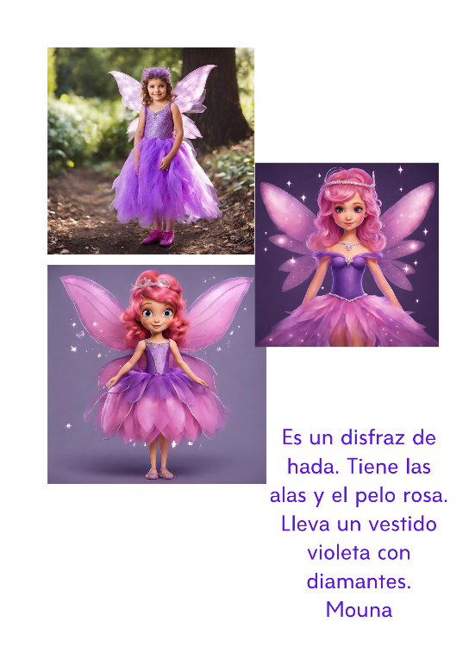
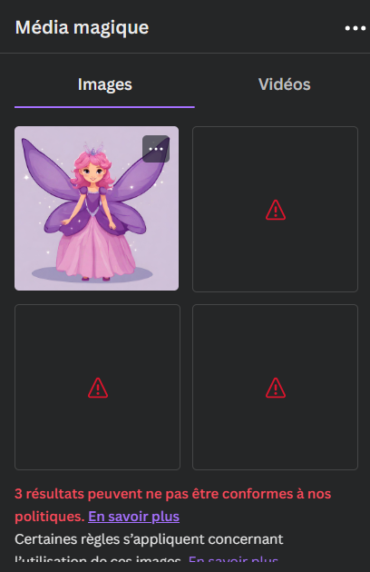
→ Certaines descriptions innocentes ne permettent pas la création d’images : un message d’erreur apparaît.
→ Je n’ai pas toujours pu obtenir quatre images : un texte pourtant écrit par une élève hispanophone ne respecte pas la politique du site.

Slide 13
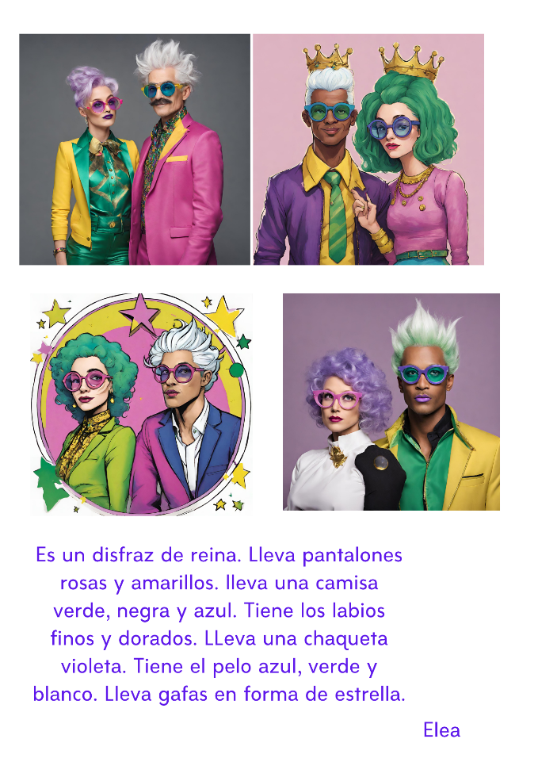
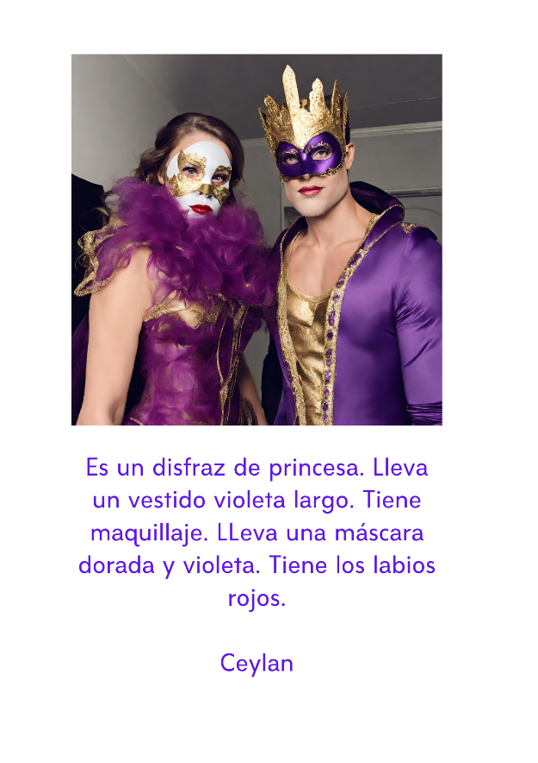
→ Les images ne correspondent pas toujours aux textes et certaines images sont décevantes :

Slide 14
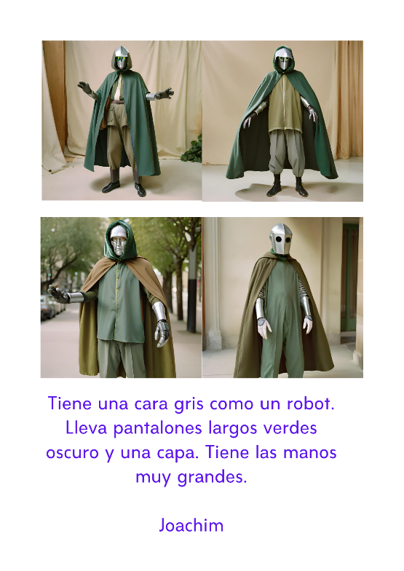
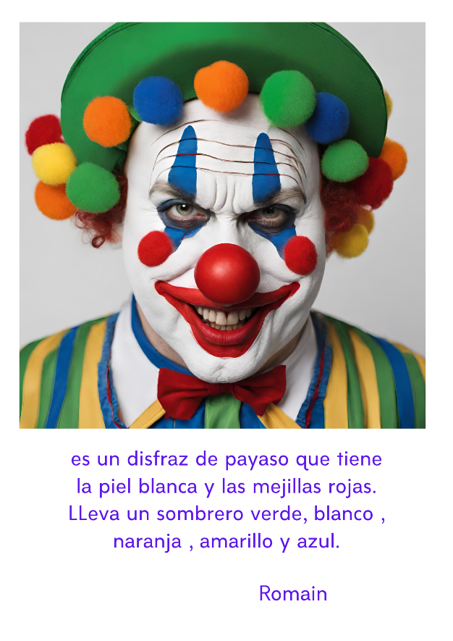
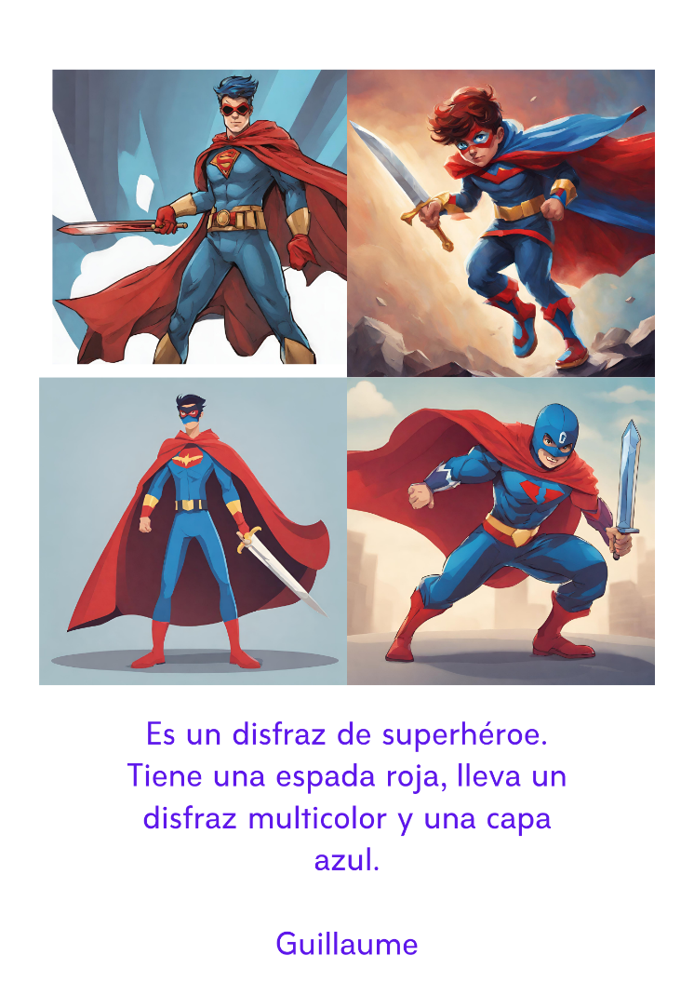
Voici des exemples d’images obtenues :

Slide 15
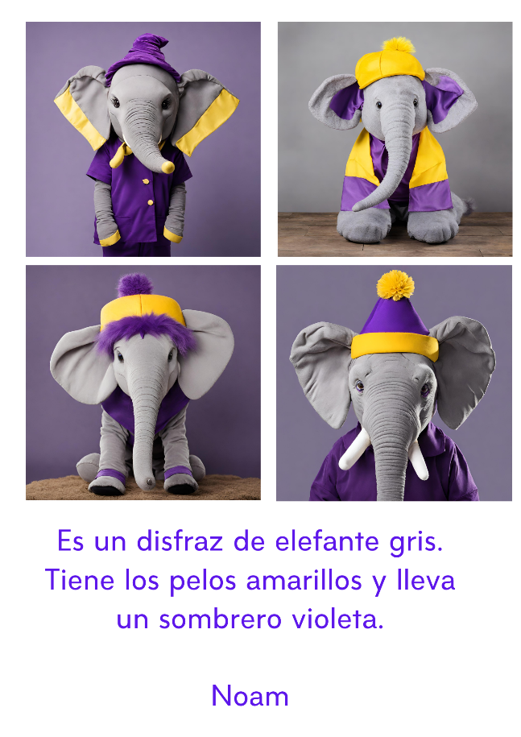
Etape 4 :
POC : Je projette les images sans les textes. Les élèves commentent et essayent de retrouver les phrases écrites par leurs camarades.
On voit si cela correspond, on utilise la négation et le « no … sino ». Les erreurs commises par l’IA permettent aux élèves de prendre la parole.
L’activité fonctionne plutôt bien : les élèves ont participé et ont demandé à ce que je crée une image à partir des devoirs à la maison donnés lors de la séance suivante (séance sur les super héros : ils devaient décrire un super héros de leur choix connu ou imaginaire).
Nous n’avons pas pu systématiser l’emploi des verbes à tournures affectives par manque de temps.

Slide 16
Analyse : freins et plus-values
Freins :
→ Certaines descriptions innocentes ne permettent pas la création d’images : un message d’erreur apparaît.
→ Je n’ai pas toujours pu obtenir quatre images : un texte pourtant écrit par une élève hispanophone ne respecte pas la politique du site.
→ Les images ne correspondent pas toujours aux textes et certaines images sont décevantes
→ Une relecture est toujours nécessaire.
Avantages de l’utilisation de l’IA :
→ Les élèves s’y intéressent : ils ont demandé le nom de l’application pour pouvoir l’utiliser pendant les vacances.
→ Dans cette activité, le fait que les images ne correspondent pas au texte nous permet de déclencher la parole.
→ La nécessité d’écrire un prompt efficace nous force à nous poser les bonnes questions et donc à recentrer nos objectifs.
→ Les deux applications sont utiles lors de la création de cours et permettent au professeur de gagner du temps.

